Slide 1
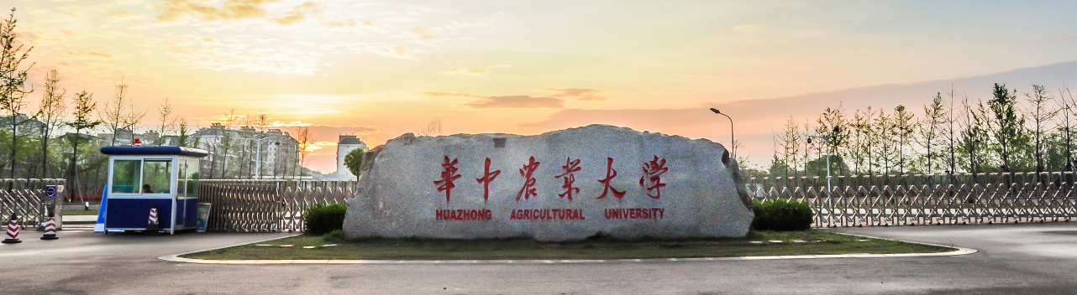
第九章：图与网络
HUAZHONG AGRICULTURAL UNIVERSITY

Slide 2
本章内容
图与网络的基本概念
最小生成树问题
最短路径问题
最大流问题

Slide 3
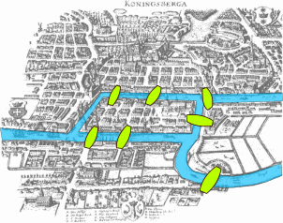
图与网络的基本概念
哥尼斯堡七桥问题
哥尼斯堡（现名加里宁格勒）是欧洲一个城市，有条河把该城分成两部分，河中有两个小岛，十八世纪时，河两边及小岛之间共有七座桥，当时人们提出这样的问题：有没有办法从某处（如A）出发，经过各桥一次且仅一次最后回到原地呢？

Slide 4
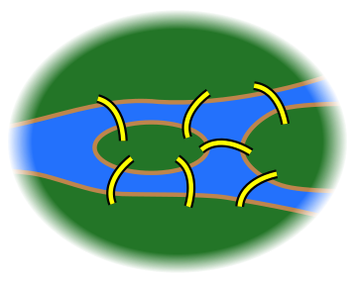
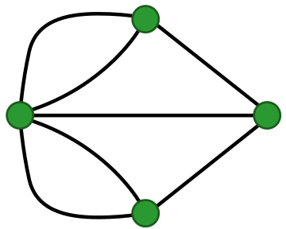
七桥问题
数学家Euler（欧拉）在1736年巧妙地给出了这个问题的答案，并因此奠定了图论的基础，Euler把A、B、C、D四块陆地分别收缩成四个顶点，把桥表示成连接对应顶点之间的边，问题转化为从任意一点出发，能不能经过各边一次且仅一次，最后返回该点。这就是著名的Euler问题。
A
A
B
D
B
D
C
C

Slide 5
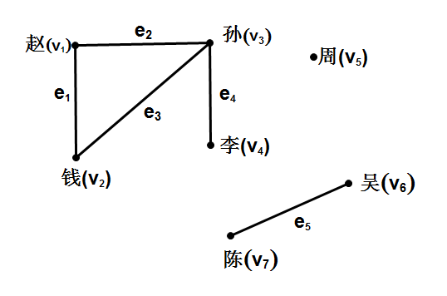
图与网络的基本概念
图论中图是由点(Vertex)和边(edges)构成，可以反映一些对象之间的关系。例如：一个人群中，相互认识关系可以用图表示，如图所示。

Slide 6
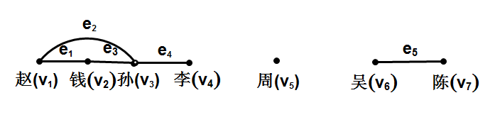
图与网络的基本概念
图论不仅描述对象之间关系，还研究特定关系之间的内在规律，一般情况下图中点的相对位置如何、点与点之间连线的长短曲直，对于反映对象之间的关系并不重要，如对赵等七人的相互认识关系可用图 表示，可见图论的图与几何图、工程图是不一样的。

Slide 7
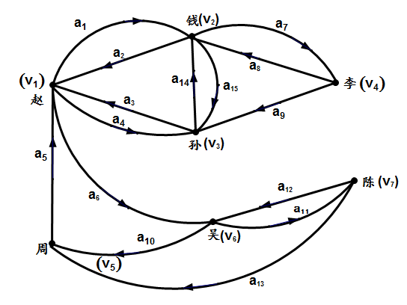
图与网络的基本概念
如果把上例中的“相互认识”关系改为“认识”关系，那么用两点之间的连线很难刻画他们之间关系，这时引入一个带箭头的连线，称为弧。图 11-3 就是一个反映这七人“认识”关系的图。相互认识用两条反向的弧表示。
Notes:
1、相互认识关系用两条反向的弧表示。（）
A、对
B、错

Slide 8
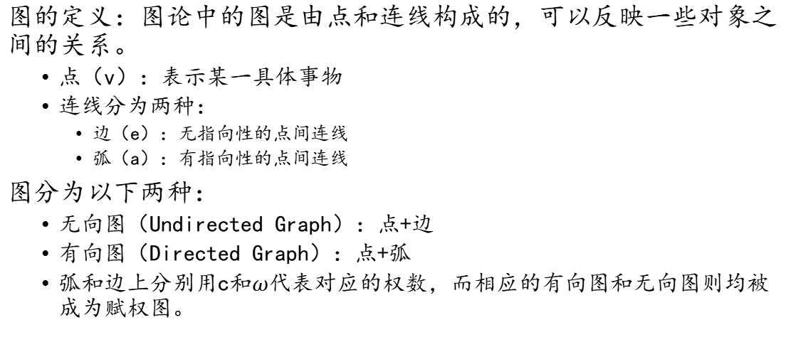
图与网络的基本概念
图的定义：图论中的图是由点和连线构成的，可以反映一些对象之间的关系。
点（v）：表示某一具体事物
连线分为两种：
边（e）：无指向性的点间连线
弧（a）：有指向性的点间连线
图分为以下两种：
无向图（Undirected Graph）：点+边
有向图（Directed Graph）：点+弧
弧和边上分别用c$和ω$代表对应的权数，而相应的有向图和无向图则均被成为赋权图。

Slide 9
图与网络的基本概念
v₅
v₂
v₅
v₂
12
12
3
3
14
14
v₈
9
v₈
e₁
9
e₁
10
10
无向图 G（V，E）：
V是顶点集合,V={v_{i}|i=1,…,n}，E是边的集合,E={e_{j} | j=1,…,m}
对于边 e₃ =[v₁, v₄ ]，v₁, v₄是e₃的端点，e₃ 是v₁, v₄的关联边。
环：边的两个端点相同
多重边（平行边）：两个端点之间有超过一条的边
简单图：无环、无多重边的图
5
6
5
6
6
6
v₆
v₆
v₁₀
v₁
v₁₀
v₁
v₃
v₃
10
e₂
10
e₂
5
4
5
4
v₉
v₉
2
2
13
13
8
e₃
8
e₃
12
v₄
12
v₄
v₇
v₇
10
10
11
11

Slide 10

图与网络的基本概念
e₄
v₂
v₅
e₅
e₁₄
e₁
e₆
v₈
e₁₉
链：由两两相邻的点及其相关联的边构成的点边序列，$v_{1},e_{1},v_{2},e_{4},v_{5},e_{7},v_{3},e_{9},v_{7}$是一条链，$v_{1}和v_{7}$是该链的起点与终点
同时，我们把起点与终点相同的链称为圈, $v_{1},e_{1},v_{2},e_{4},v_{5},e_{7},v_{3},e_{2},v_{1}$是一个圈。
对一个无向图来说，如果图中任何两个不同点之间，至少存在一条链，则称该无向图为连通图
e₇
e₁₅
e₂
e₈
v₁
v₃
v₆
e₁₆
v₁₀
e₉
e₁₀
e₂₀
e₁₇
v₉
e₃
e₁₁
v₄
v₇
e₁₈
e₁₂

Slide 11
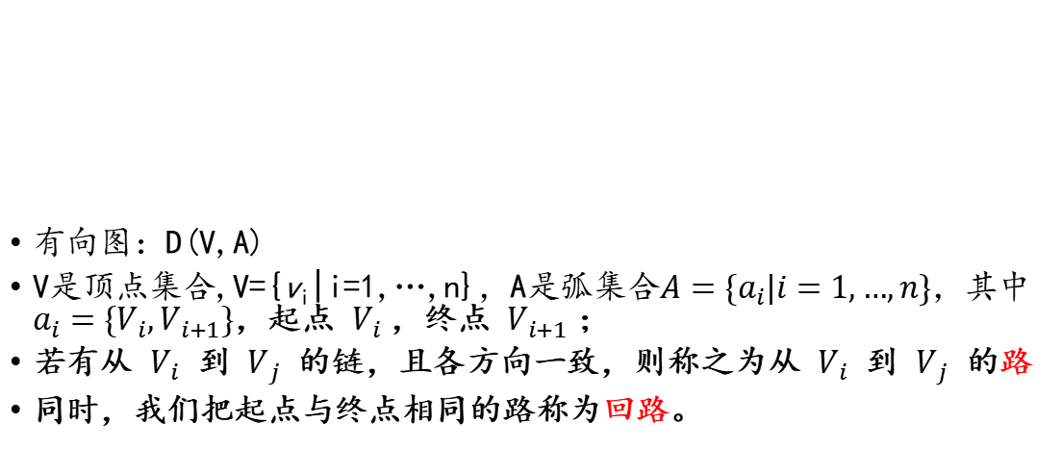
图与网络的基本概念
u
有向图：D(V,A)
V是顶点集合,V={v_{i}|i=1,…,n}，A是弧集合$A=\{a_{i}|i=1,…,n\}，$其中$a_{i}=\{V_{i},V_{i+1}\}$，起点 $V_{i}$，终点 $V_{i+1}$；
若有从 $V_{i}$ 到 $V_{j}$ 的链，且各方向一致，则称之为从 $V_{i}$ 到 $V_{j}$ 的路
同时，我们把起点与终点相同的路称为回路。
v
x
y
w

Slide 12

图与网络的基本概念
赋权图：
对无向图 $G$ 的每一条边$(v_{i},v_{j})$，相应有一个数 $wij$，则称图 $G$ 为赋权图，$wij$称为边$(v_{i},v_{j})$上的权。
网络：
在赋权的有向图 $D$中指定一点，称为发点(记为 $vs$)，指定另一点为收点(记为$vt$)，其余点称为中间点，并把 $D$ 中的每一条弧的赋权数 $cij$ 称为弧$(v_{i},v_{j})$的容量，这样的赋权有向图 $D$称为网络。

Slide 13
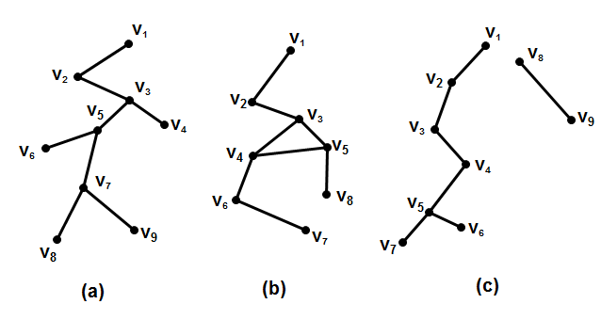
最小生成树问题
树是一种无圈连通图，记为T(V,E)
树的性质与判定：
无圈图，且边数=顶点数-1
连通图，且边数=顶点数-1
任意两个顶点之间有且仅有一条链
（a）就是一个树，而（b）因为图中有圈,所以就不是树，（c）因为不连通所以也不是树。

Slide 14
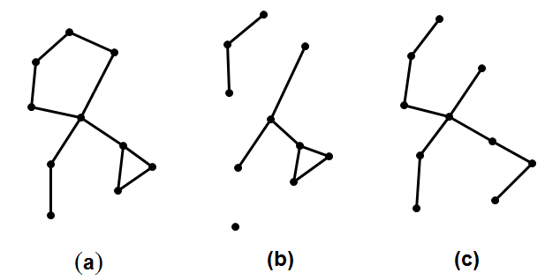
最小生成树问题
生成图：给定一个无向图G(V,E)，保留所有点，删掉部分G的边所获得的新图被称为图G的生成图。在下图中，（b）和（c）都是（a）的生成图。
若生成图还是一个树则被称为图G的生成树。在图中（c）就是（a）的生成树
最小生成树：在一个赋权的连通图中找出一个生成树，并使得这个生成树的所有边的权数之和最小。

Slide 15
生成树的破圈法和避圈法
破圈法：任取一个圈，从圈中去掉一边，重复上述步骤直到不含圈为止。
避圈法：在图中任取一边ei，找不与边ei构成圈的边ej,再找不与边ei和边ej构成圈的边ek,如此反复进行，直到不能进行为止。

Slide 16
最小生成树问题
寻找最小生成树的破圈算法
在网络图中寻找一个圈。若不存在圈，则已经得到最小生成树，或网络中不存在生成树；
去掉该圈中权数最大的边；
反复重复以上两步，直到求出最小生成树
我们用教材中的例5来演示破圈算法如何确定最小生成树以及最小生成树的应用

Slide 17
最小生成树问题
某大学准备对其所属的7个学院办公室计算机联网，图中v1,…,v7 表示7个学院办公室，这个网络的可能联通的途径如下图，请设计一个网络能联通7个学院办公室，并使总的线路长度为最短。
v₂
1
v₃
7
3
4
v₁
3
v₇
2
v₄
10
3
5
8
v₆
4
v₅

Slide 18
最小生成树问题
寻找最小生成树的避圈算法
从图中选一条权最小的边，以后每一步中从与已知边不构成圈的未选边中选一条权最小的边，直到不能进行为止。
我们用教材中的例5来演示避圈算法如何确定最小生成树以及最小生成树的应用

Slide 19
以下网络中的最小生成树长度为
v₁
v₃
v₅
8
7
5
5
4
8
2
1
v₂
3
v₄
6
v₆

Slide 20
用破圈法求最小生成树
v₁
8
v₃
7
v₅
5
4
5
8
1
2
v₂
3
v₄
6
v₆
最小树长为 C(T)=4+3+5+2+1=15。
当一个圈中有多个相同的最长边时，不能同时都去掉，只能去掉其中任意一条边。最小部分树有可能不唯一，但最小树的长度相同

Slide 21
用避圈法求最小生成树
v₁
v₃
v₅
v₁
v₃
v₅
8
7
5
5
5
4
8
4
2
1
5
1
×
2
v₂
6
3
v₄
v₆
v₂
3
v₄
v₆
Min C(T)=15
在图中，如果添加边[v₁, v₂]就形成圈｛v₁, v₂, v₄｝，这时就应避开添加边[v₁, v₂]，添加下一条最短边[v₃, v₆]。破圈法和加边法得到树的形状可能不一样，但最小树的长度相等

Slide 22
已知武汉市洪山区有6处住宅小区：A、B、C、D、E、F，试在由表4所示的各小区之间距离的数据中确定最小生成树和总权重。
 | A | B | C | D | E | F
A | — | 13 | 51 | 77 | 68 | 50
B |  | — | 60 | 70 | 67 | 59
C |  |  | — | 57 | 36 | 2
D |  |  |  | — | 20 | 55
E |  |  |  |  | — | 34
F |  |  |  |  |  | —

Slide 23

最短路径问题
在一个赋权的有向图DG中指定的两个点$v_{s}和v_{t}$间找到一条从 $v_{s}到v_{t}$的路，使得这条路上所有弧的权数的总和最小。
这条路被称为最短路
所有权数的总和被称为两点间的距离

Slide 24

求解最短路径的算法
迪杰斯特拉(Dijkstra)算法：适用于每条弧的赋权数$c_{ij}≥0$的情况，也被称为双标号法
福特(Ford)算法：适用于存在弧的赋权数$c_{ij}<0$的情况（忽略）

Slide 25
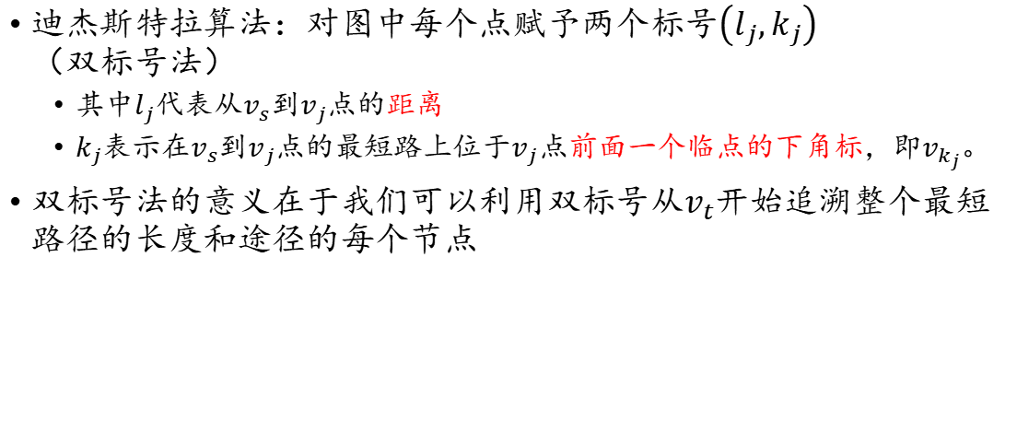
最短路径问题
迪杰斯特拉算法：对图中每个点赋予两个标号$\left(l_{j},k_{j}\right)（双标号法）$
其中$l_{j}$代表从$v_{s}$到$v_{j}$点的距离
$k_{j}表示$在$v_{s}$到$v_{j}$点的最短路上位于$v_{j}$点前面一个临点的下角标，即$v_{k_{j}}$。
双标号法的意义在于我们可以利用双标号从$v_{t}开始$追溯整个最短路径的长度和途径的每个节点

Slide 26
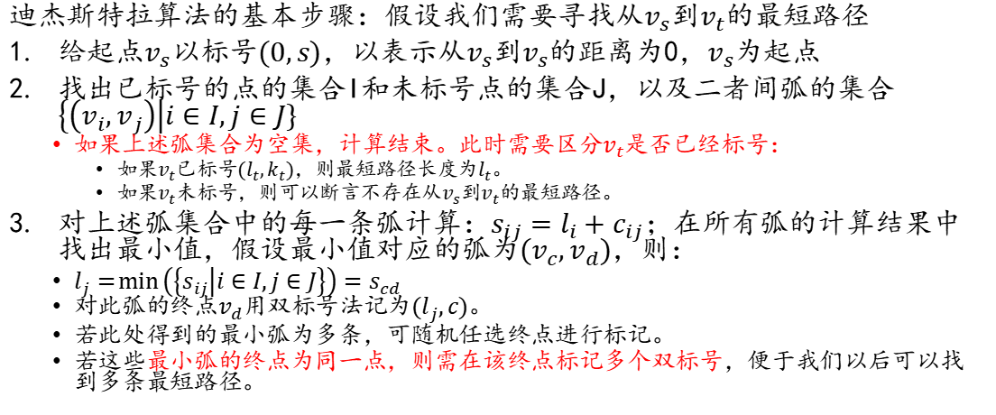
最短路径问题
迪杰斯特拉算法的基本步骤：假设我们需要寻找从$v_{s}到v_{t}的$最短路径
给起点$v_{s}$以标号$(0,s)$，以表示从$v_{s}$到$v_{s}$的距离为0，$v_{s}$为起点
找出已标号的点的集合I和未标号点的集合J，以及二者间弧的集合$\left\{\left(v_{i},v_{j}\right)\right|i∈I,j∈J\}$
如果上述弧集合为空集，计算结束。此时需要区分$v_{t}$是否已经标号：
如果$v_{t}$已标号$(l_{t},k_{t})$，则最短路径长度为$l_{t}$。
如果$v_{t}未$标号，则可以断言不存在从$v_{s}$到$v_{t}的$最短路径。
对上述弧集合中的每一条弧计算：$s_{ij}=l_{i}+c_{ij}；$在所有弧的计算结果中找出最小值，假设最小值对应的弧为$(v_{c},v_{d})$，则：
$l_{j}=\min\left(\left\{s_{ij} | i∈I,j∈J\right\}\right)=s_{cd}$
对此弧的终点$v_{d}用$双标号法记为$(l_{j},c)$。
若此处得到的最小弧为多条，可随机任选终点进行标记。
若这些最小弧的终点为同一点，则需在该终点标记多个双标号，便于我们以后可以找到多条最短路径。

Slide 27
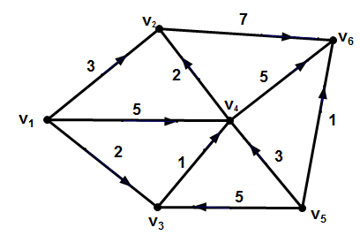
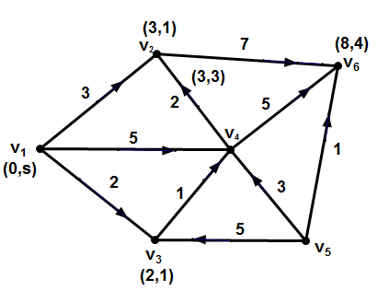

最短路径问题
例1 求图中$v_{1}到v_{6}间$的最短路径

Slide 28
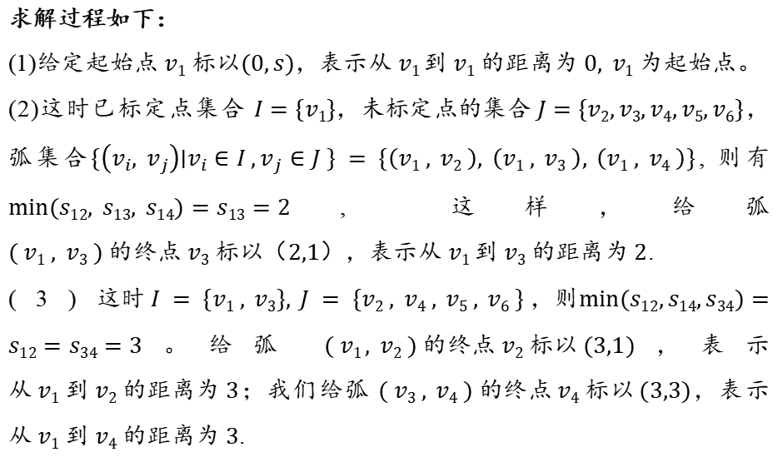
最短路径问题
求解过程如下：
(1)给定起始$点 v1 标以(0,s)$，表示$从 v1 到 v1 的距离为 0, v1$为起始点。
(2)这时已标定点集合 $I=\{v1\}，未标定点的集合 J=\{v2,v3,v4,v5,v6\}$，弧集合$\{\left(v_{i}, v_{j}\right)∣v_{i}∈I ,v_{j}∈J \} = \{\left(v1 , v2 \right), \left(v1 , v3 \right), \left(v1 , v4 \right)\}$, 则有 $min⁡(s12, s13, s14)=s13=2$, 这样，给弧$( v1 , v3 ) 的终点 v3 标以（2,1），$表示从 $v1 到 v3 的距离为 2$.
(3)$这时 I = \{v1 , v3\}, J = \{v2 , v4 , v5 , v6 \} ，则min⁡(s12,s14,s34)=s12=s34=3$。给弧 $( v1 , v2 ) 的终点 v2 标以 (3,1)$，表示$从 v1 到 v2 的距离为 3$；我们给弧 $( v3 , v4 ) 的终点 v4 标以 (3,3)$，表示$从 v1 到 v4 的距离为 3$.

Slide 29
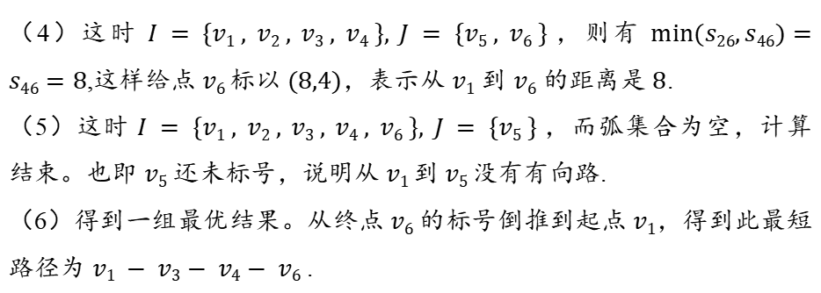
最短路径问题
（4）这时 $I = \{v1 , v2 , v3 , v4 \}, J = \{v5 , v6 \}$，则有 $min⁡(s26,s46)=s46=8$,这样给$点 v6$标以 $(8,4)$，表示从 $v1$到 $v6$ 的距离是 $8$.
（5）这时 $I = \{v1 , v2 , v3 , v4 , v6 \}, J = \{v5 \}$，而弧集合为空，计算结束。也即 $v5$ 还未标号，说明从 $v1 到 v5$没有有向路.
（6）得到一组最优结果。从$终点 v6$的标号倒推到$起点 v1$，得到此最短路径为 $v1 − v3− v4− v6$.

Slide 30
最短路径问题 – 计算无向图中的最短路径
迪杰斯特拉算法也可以用于解决无向图中的最短路径问题，只要把两点间的弧集合换成边集合即可。
与弧集合不同，边集合中的边没有指向性，因此只要两个端点间存在链接就需要验证其是不是在最短路径上。

Slide 31
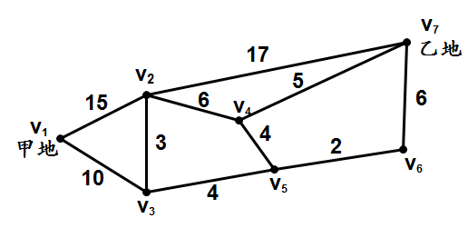
最短路径问题应用
例 2．电信公司准备在甲、乙两地沿路架设一条光缆线，问如何架设使其光缆线路最短？下图给出了甲乙两地间的交通图。权数表示两地间公路的长度（单位：km）。

Slide 32
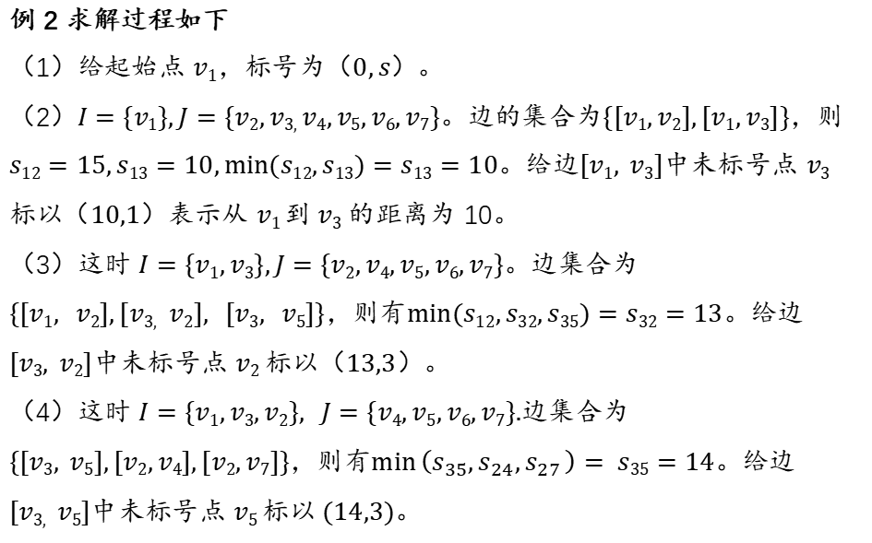
最短路径问题应用
例 2 求解过程如下
（1）给起始点 $v1$，标号为$（0,s）$。
（2）$I=\{v1\},J=\{v2,v3,v4,v5,v6,v7\}$。边的集合为$\{[v1,v2],[v1,v3]\}$，则$s12=15,s13=10,min⁡(s12,s13)=s13=10$。给边$[v1, v3]$中未标号点 $v3$ 标以$（10,1）$表示从 $v1 到 v3$的距离为 10。
（3）这时 $I=\{v1,v3\},J=\{v2,v4,v5,v6,v7\}$。边集合为$\{[v1, v2],[v3, v2], [v3, v5]\}$，则有$min⁡(s12,s32,s35)=s32=13$。给边$[v3, v2]$中未标号点 $v2$ 标以$（13,3）$。
（4）这时 $I=\{v1,v3,v2\}, J=\{v4,v5,v6,v7\}.$边集合为$\{[v3, v5],[v2,v4],[v2,v7]\}$，则有$\min\left(s_{35},s_{24},s_{27} \right)= s35=14$。给边$[v3, v5]$中未标号点 $v5$标$以 (14,3)$。

Slide 33
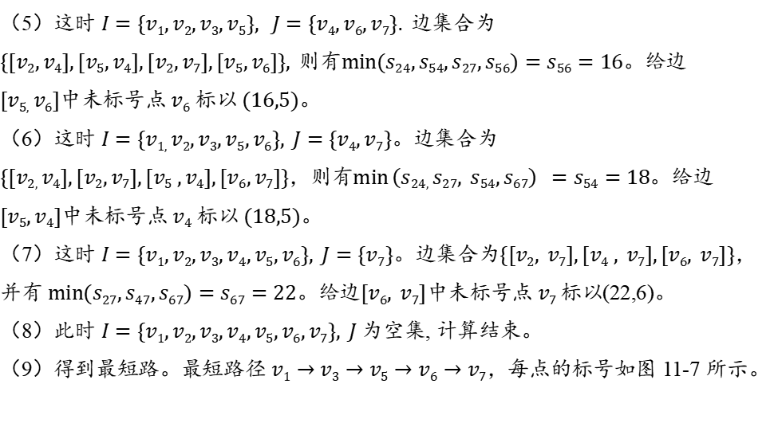
最短路径问题应用
（5）这时 $I=\{v1,v2,v3,v5\}, J=\{v4,v6,v7\}.$边集合为$\{[v2,v4],[v5,v4],[v2,v7],[v5,v6]\},$则有$min⁡(s24,s54,s27,s56)=s56=16$。给边$[v5,v6]中未标号点 v6 标以 (16,5)$。
（6）这时 $I=\{v1,v2,v3,v5,v6\}, J=\{v4,v7\}$。边集合为$\{[v2,v4],[v2,v7],[v5 ,v4],[v6,v7]\}$，则有$\min\left(s24,s27, s54,s67\right) =s54=18$。给边$[v5,v4]中未标号点 v4 标以 (18,5)$。
（7）这时 $I=\{v1,v2,v3,v4,v5,v6\}, J=\{v7\}$。边集合为$\{[v2, v7],[v4 , v7],[v6, v7]\}$，并有 $min⁡(s27,s47,s67)=s67=22$。给边$[v6, v7]$中未标号点$v7$标以(22,6)。
（8）此时 $I=\{v1,v2,v3,v4,v5,v6,v7\}, J$为空集, 计算结束。
（9）得到最短路。最短路径 $v1→v3→v5→v6→v7$，每点的标号如图 11-7 所示。

Slide 34
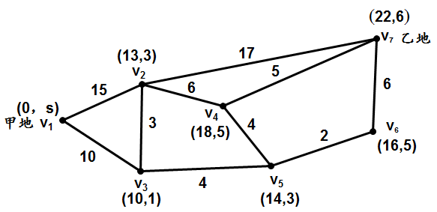
最短路径问题应用

Slide 35
最短路径问题应用
例3 设备更新问题。某公司使用一台设备，在每年年初，公司就要决定是购买新的设备还是继续使用旧设备。如果购置新设备，就要支付一定的购置费，当然新设备的维修费用就低。如果继续使用旧设备，可以省去购置费，但维修费用就高了。请设计一个五年之内的更新设备的计划，使得五年内购置费用和维修费用总的支付费用最小。
已知：设备每年年初的价格表
设备维修费如下表
年份 | 1 | 2 | 3 | 4 | 5
年初价格 | 11 | 11 | 12 | 12 | 13
使用年数 | 0-1 | 1-2 | 2-3 | 3-4 | 4-5
每年维修费用 | 5 | 6 | 8 | 11 | 18

Slide 36
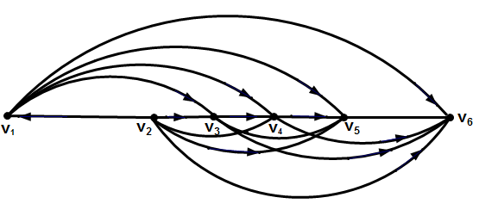
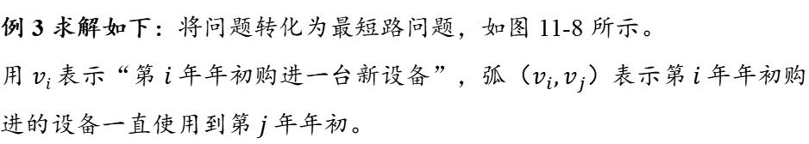
最短路径问题应用
例 3 求解如下：将问题转化为最短路问题，如图 11-8 所示。
用 $vi$表示“第 $i$ 年年初购进一台新设备”，弧$（v_{i},v_{j}）$表示第$i$年年初购进的设备一直使用到第$j$年年初。
 | 1-2 | 2-3 | 3-4 | 4-5 | 5-6 | 计算公式
1 | 16 | 22 | 30 | 41 | 59 | 11+5+6+8+11+18
2 | - | 16 | 22 | 30 | 41 | 11+5+6+8+11
3 | - | - | 17 | 23 | 31 | 12+5+6+8
4 | - | - | - | 17 | 23 | 12+5+6
5 | - | - | - | - | 18 | 13+5

Slide 37
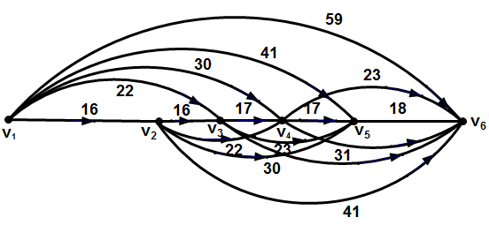
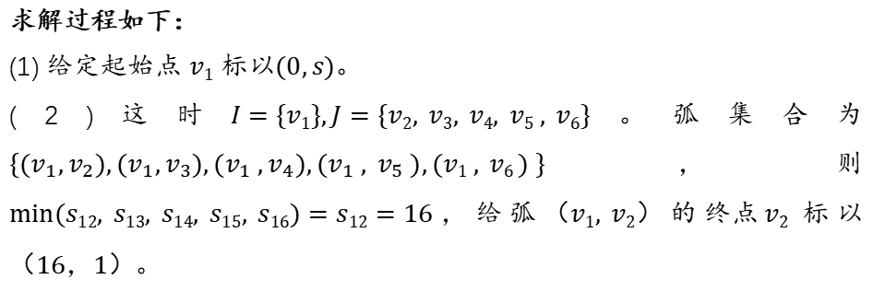
最短路径问题应用
(继上页）把权数赋到图11-18中，得图11-19，再用 Dijkstra 算法求最短路。
求解过程如下：
(1) 给定起始点 $v1$ 标以$(0,s)$。
(2)这时$I=\{v1\},J=\{v2, v3, v4, v5 , v6\}$。弧集合为$\{(v_{1},v_{2}),{(v}_{1},v_{3}),(v_{1} ,v_{4}),(v_{1} , v_{5} ),(v1 , v6 ) \}$，则 $min⁡(s12, s13, s14, s15, s16)=s12=16$，给弧$（v1, v2）$的$终点 v2$标以$（16，1）$。

Slide 38
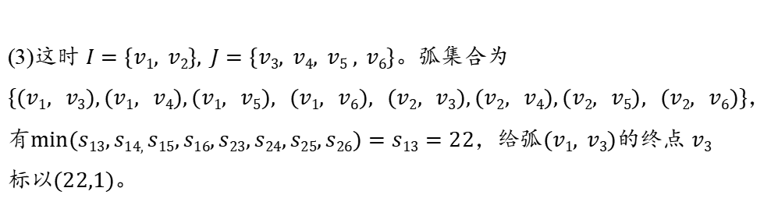
最短路径问题应用
(继上页）把权数赋到图11-18中，得图11-19，再用 Dijkstra 算法求最短路。
(3)这时 $I=\{v1, v2\}, J=\{v3, v4, v5 , v6\}$。弧集合为$\{(v1, v3),(v1, v4),(v1, v5), (v1, v6), (v2, v3),(v2, v4),(v2, v5), (v2, v6)\}$，有$min⁡(s13,s14,s15,s16,s23,s24,s25,s26)=s13=22$，给弧$(v1, v3)$的终点 $v3$ 标以$(22,1)$。

Slide 39
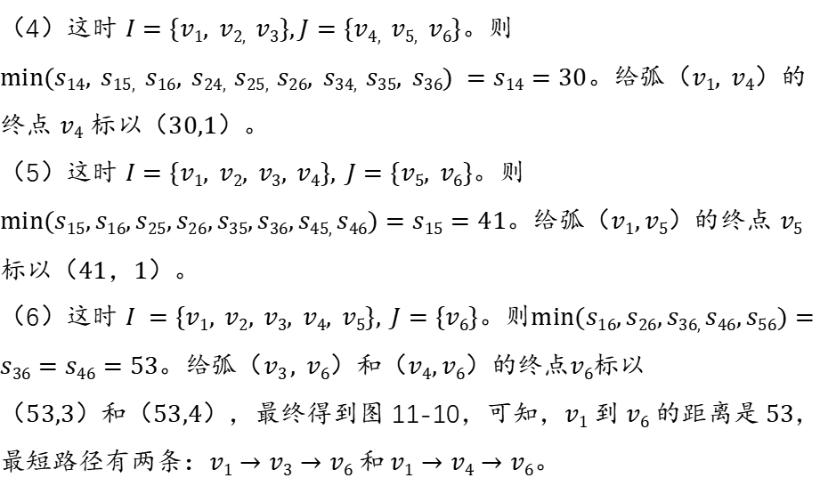
最短路径问题应用
（4）这时 $I=\{v1, v2, v3\},J=\{v4, v5, v6\}$。则$min⁡(s14, s15, s16, s24, s25, s26, s34, s35, s36) =s14=30$。给弧$（v1, v4）$的终点 $v4$ 标以$（30,1）$。
（5）这时 $I=\{v1, v2, v3, v4\}, J=\{v5, v6\}$。则$min⁡(s15,s16,s25,s26,s35,s36,s45,s46)=s15=41$。给弧$（v1,v5）$的终点 $v5$标以$（41，1）$。
（6）这时 $I =\{v1, v2, v3, v4, v5\}, J=\{v6\}$。则$min⁡(s16,s26,s36,s46,s56)=s36=s46=53$。给弧$（v3 , v6）和（v4,v6）$的终点$v6$标以$（53,3）和（53,4），$最终得到图 11-10，可知，$v1 到 v6 的距离是 53$，最短路径有两条：$v1→v3→v6 和 v1→v4→v6$。
Notes:
2、对于Dijkstra算法，下列叙述正确的是？（）（多选）
A、适用于每条弧的赋权数都小于等于零的情况。
B、适用于每条弧的赋权数都大于等于零的情况。
C、Dijkstra算法也称为双标号法。
D、Dijkstra算法也称为单标号法。

Slide 40
最短路径问题应用
59
41
30
22
(0,1)
(16,1)
(22,1)
(30,1)
(41,1)
18
(53,3)
16
16
17
17
1
2
22
3
4
5
6
23
23
(53,4)
30
41
31

Slide 41
最大流问题
针对一个带收发点的网络，其每条弧的赋权称之为容量，在不超过每条弧的容量的前提下，求出出发点到收点的最大容量。
公路系统中的车流量
供水系统中的水流量
金融系统中的现金流
。。。

Slide 42
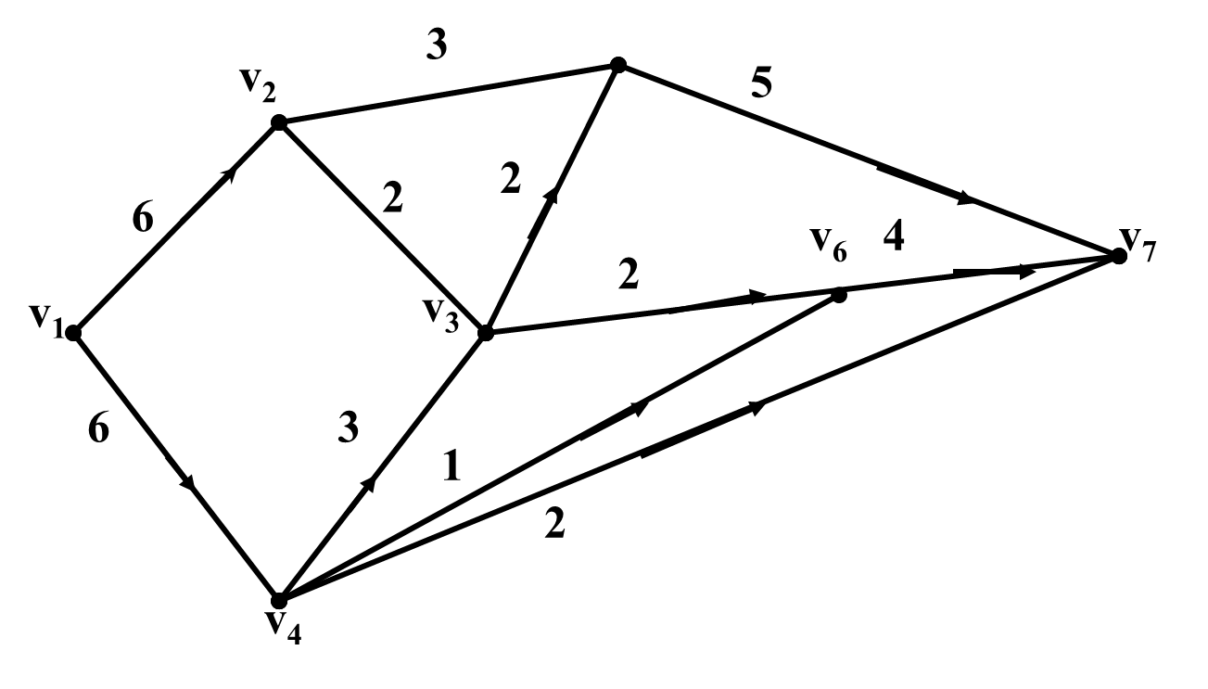

最大流问题 – 最大流的数学模型
例6 某石油公司拥有一个管道网络，使用这个网络可以把石油从采地运送到一些销售点，这个网络的一部分如下图所示。由于管道的直径的变化，它的各段管道（$v_{i}$,$v_{j}$）的流量$c_{ij}$（容量）也是不一样的。$c_{ij}$的单位为万加仑/小时。如果使用这个网络系统从采地 $v_{1}$向销地 $v_{7}$运送石油，问每小时能运送多少加仑石油？

Slide 43




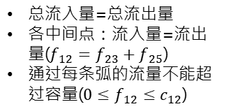
最大流问题 –线性规划模型
总流入量=总流出量
各中间点：流入量=流出量($f_{12}=f_{23}+f_{25}$)
通过每条弧的流量不能超过容量($0≤f_{12}≤c_{12}$)
3
v₅
v₂
5
$$f_{25}$$
$$c_{12}$$
2
2
6
v₆
4
v₇
总流出量
$$f_{23}$$
2
总流入量
v₁
$$f_{12}$$
v₃
6
3
1
2
v₄

Slide 44


最大流问题 –线性规划模型
目标函数： $\max{F}= f12 + f14 ；$
$$f12 = f23 + f25 ,$$
$$f14 = f43 + f46 + f47 ,$$
$$f23 + f43 = f35 + f36 ,$$
$$f25 + f35 = f57 ,$$
$$f36 + f46 = f67 ,$$
$$f57 + f67 + f47 = f12 + f14 ,$$
$$fij ≤ cij , (i = 1, 2,….,6; j = 2,…,7),$$
$$fij ≥ 0, (i = 1,2,…. ,6; j = 2,…,7).$$
以此例题建立线性规划数学模型：
设弧$(v_{i},v_{j})$上流量$为 fij$，网络上的总的流量$为 F$

Slide 45

最大流问题 – 线性规划模型
满足守恒条件及流量可行条件的一组网络流$\{fij\}$称之为可行流，（即线性规划的可行解），可行流中一组流量最大（即发点总流出量最大）的称为最大流（即线性规划的最优解）。
例 6 的数据$cij$代入以上线性规划模型，用“管理运筹学”软件运算，得如下结果：$f12=5，f14=5，f23=2，f25=3，f43=2，f46=1，f47=2，f35=2，f36=2，f57=5，f67=3$。最优值（最大流）$=10$。
Notes:
下列关于可行流说法正确的是？（）
A、满足守恒条件的一组网络流。
B、满足流量可行条件的一组网络流。
C、满足守恒条件及流量可行条件的一组网络流。

Slide 46
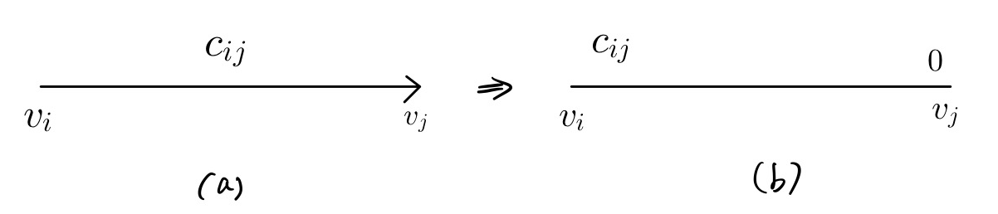
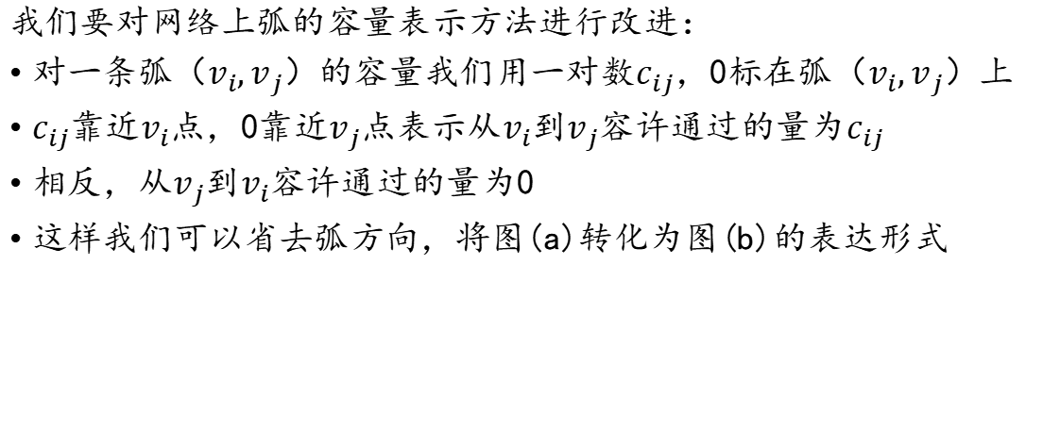
最大流问题 – 容量标号改进
我们要对网络上弧的容量表示方法进行改进：
对一条弧（$v_{i},v_{j}$）的容量我们用一对数$c_{ij}$，0标在弧（$v_{i},v_{j}$）上
$c_{ij}$靠近$v_{i}$点，0靠近$v_{j}$点表示从$v_{i}$到$v_{j}$容许通过的量为$c_{ij}$
相反，从$v_{j}$到$v_{i}$容许通过的量为0
这样我们可以省去弧方向，将图(a)转化为图(b)的表达形式

Slide 47
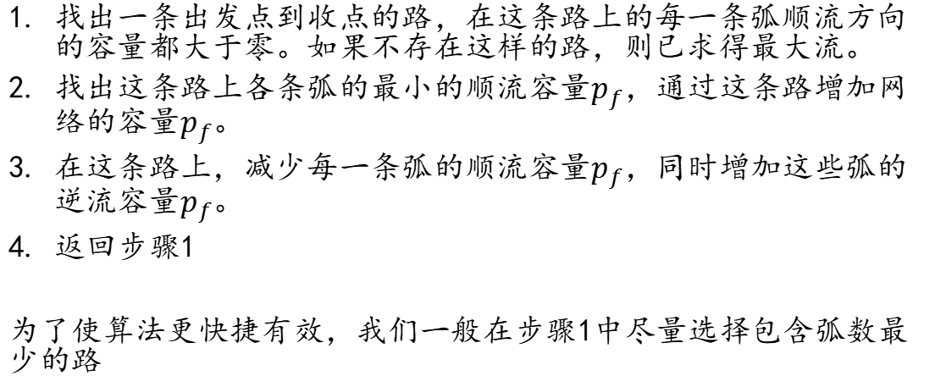
最大流问题 –网络图论解法的基本算法
找出一条出发点到收点的路，在这条路上的每一条弧顺流方向的容量都大于零。如果不存在这样的路，则已求得最大流。
找出这条路上各条弧的最小的顺流容量$p_{f}$，通过这条路增加网络的容量$p_{f}$。
在这条路上，减少每一条弧的顺流容量$p_{f}$，同时增加这些弧的逆流容量$p_{f}$。
返回步骤1
为了使算法更快捷有效，我们一般在步骤1中尽量选择包含弧数最少的路

Slide 48
最大流问题 – 经过流量标号改进的例6
v₅
0
5
v₂
3
0
0
2
v₆
0
0
v₇
0
0
4
6
2
0
v₁
v₃
2
0
0
6
3
1
0
2
v₄

Slide 49
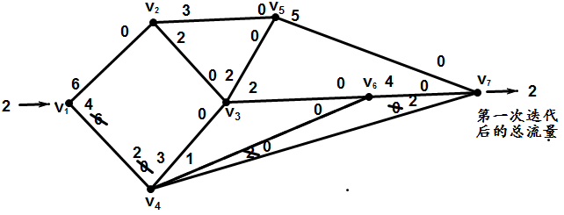
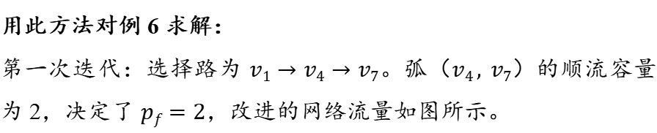
最大流问题 –网络图论解法
用此方法对例 6 求解：
第一次迭代：选择路为 $v1→v4→v7$。弧$（v4 , v7）$的顺流容量为 2，决定了 $pf=2$，改进的网络流量如图所示。

Slide 50
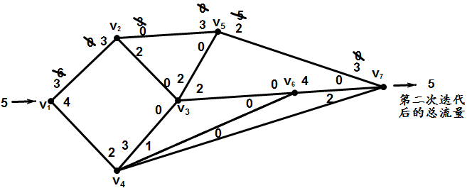
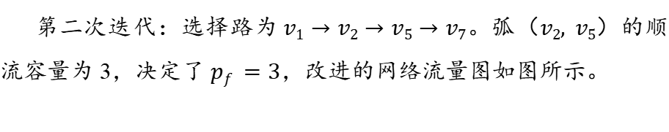
最大流问题 –网络图论解法
第二次迭代：选择路$为 v1→v2→v5→v7$。弧$（v2, v5）$的顺流容量为 3，决定$了 pf =3$，改进的网络流量图如图所示。

Slide 51
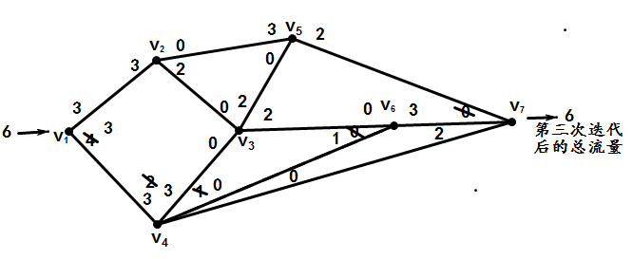
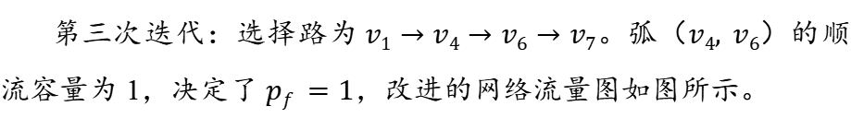
最大流问题 –网络图论解法
第三次迭代：选择路$为 v1→v4→v6→v7$。弧$（v4, v6）$的顺流容量为 1，决定$了 pf =1$，改进的网络流量图如图所示。

Slide 52
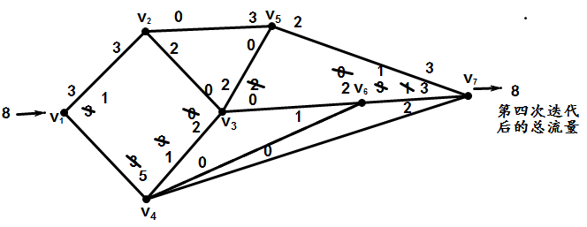
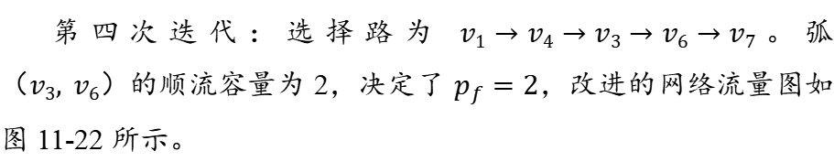
最大流问题 –网络图论解法
第四次迭代：选择路为 $v1→v4→v3→v6→v7$。弧$（v3, v6）$的顺流容量为 2，决定了 $p_{f}=2$，改进的网络流量图如图 11-22 所示。

Slide 53
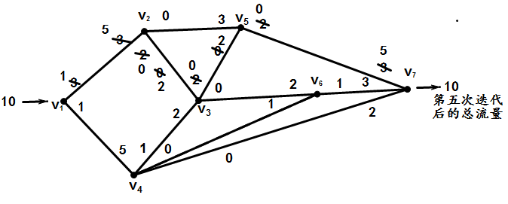
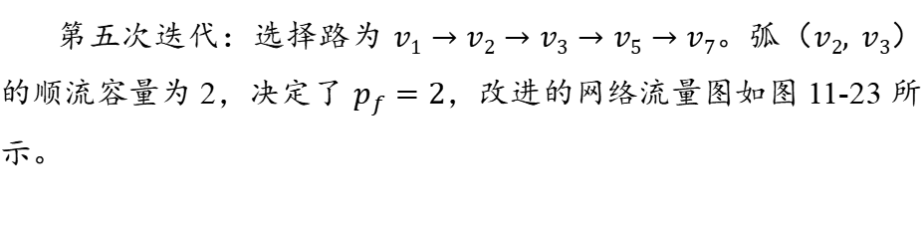
最大流问题 –网络图论解法
第五次迭代：选择路为 $v1→v2→v3→v5→v7$。弧$（v2, v3）$的顺流容量为 2，决定了 $p_{f}=2$，改进的网络流量图如图 11-23 所示。

Slide 54

最大流问题 –网络图论解法
经过第五次迭代后已经找不到从发点到收点的一条路上的每一条弧顺流容量都大于零，运算停止。最大流量为 10。最大流量图如图所示。

Slide 55

最小费用最大流问题
给出一个带收发点的网络，对每一条弧$(v_{i},v_{j})$，除了给出容量$c_{ij}$外，还给出了这条弧的单位流量的费用$b_{ij}$，要求一个最大流F，并使得总运送费用最小。
通过在例6中添加条件，我们可以将其改造为一个最小费用最大流问题：
由于输油管道的长短不一，所以在例6中每段管道$(v_{i},v_{j})$除了有不同的流量限制$c_{ij}$，还有不同的单位流量费用$b_{ij}$，$c_{ij}$的单位是万加仑/小时，$b_{ij}$的单位是百元万加仑。如果使用这个网络系统从采地$v_{1}$向销地$v_{7}$运送石油，怎样运送才能运送最多的石油并且使得总得运送费用最小？

Slide 56

最小费用最大流 - 线性规划模型
先求出最大流量F
在最大流量F的所有解中，找出最小费用的解
(3,4)
v₅
v₂
(5,7)
$$(c_{ij},b_{ij})$$
(6,6)
(2,4)
(2,5)
v₆
(4,4)
v₇
(2,3)
v₁
v₃
(3,2)
(6,3)
(1,3)
(2,8)
v₄

Slide 57


最小费用最大流 – 网络图解法
对网络上弧$（v_{i},v_{j}）$的$（c_{ij},b_{ij}）$的表示作如下改进，用（b）来表示（a），用（d）来表示（c）。

Slide 58
最小费用最大流 –经过标号改进的例7
v₅
(0,-4)
(5,7)
v₂
(3,4)
(0,-6)
(0,-4)
(2,5)
(0,-7)
(6,6)
v₆
(0,-4)
v₇
(0,-3)
(4,4)
(0,-5)
(2,4)
(2,3)
v₁
v₃
(0,-3)
(0,-8)
(6,3)
(0,-2)
(1,3)
(3,2)
(0,-3)
v₄
(2,8)

Slide 59
最小费用最大流 – 网络图解法的基本算法
最小费用最大流与一般最大流的算法唯一区别是在步骤1时要选择总费用最小的路，而不是包含权数最少的路
如果我们把每条弧的单位费用看成弧的长度，则我们要选择的是一条从发点到收点的最短路。

Slide 60


最小费用最大流 – 网络图解法
用上述方法对例 7 求解：
第一次迭代：最短路 $v1→v4→v6→v7$。第一次迭代后总流量为 1，总费用 10ⅹ1=10。
。

Slide 61

最小费用最大流 – 网络图解法
第二次迭代：最短路 $v1→v4→v7$。第二次迭代后总流量为 3，总费用10+11ⅹ2= 32。

Slide 62


最小费用最大流 – 网络图解法
第三次迭代：找到最短路 $v1→v4→v3→v6→v7$。第三次迭代后总流量为 5，总费用$32+12×2= 56$。

Slide 63


最小费用最大流 – 网络图解法
第四次迭代：找到最短路 $v1→v4→v3→v5→v7$。第四次迭代后总流量为 6，总费用$56+16×1= 72$。

Slide 64


最小费用最大流 – 网络图解法
第五次迭代：找到最短路 $v1→v2→v5→v7$。第五次迭代后总流量为 9，总费用 $72+3×17=123$

Slide 65


最小费用最大流 – 网络图解法
第六次迭代：找到最短路 $v1→v2→v3→v5→v7$。第六次迭代后总流量为 10，总费用123+22= 145。

Slide 66


最小费用最大流 – 网络图解法
第六次迭代后，已找不到从$v_{1}$到$v_{7}$的每条弧容量都大于零的路了，故求得最小费用最大流。得到其最小费用最大流的流量图如11-35所示。其总流量为10，即每小时最多运10万加仑石油，其最小总费用为145百元。

Slide 67


最小费用最大流 – 网络图解法
如果对例 7 求一个最小费用流的问题：每小时运送 6 万加仑石油从 $v_{1}$ 到 $v_{7}$ 的最小费用是多少？我们可以从第四次迭代及图 11-32 即可得到运送 6万加仑最小费用 72 百元，其运送方式如图 11-36 所示。

Slide 68

最小费用最大流 – 网络图解法
如果每小时运送 7 万加仑，我们可以在图 11-36 的基础上，再按第五次迭代所选的最短路运送 1 万加仑即得最小费用：72+1 × 17 = 89 百元，其运送方式如图 11-37 所示。

Slide 69
本章总结
图与网络的基本概念
点，弧，边，链，路等概念
有向图和无向图的定义
圈和回路
什么是连通图
最小生成树问题
最小生成树定义
如何使用破圈法求解最小生成树问题
最小生成树的应用
最短路径问题
如何用迪克斯拉算法求解最短路径问题
如何利用最短路径解决最小设备费用问题
最大流问题
如何计算网络中的最大流
如何在给定最大流的前提下，找出运输网络中的最小费用路径

